Slide 1

前端專題初期提案報告
二手器材交流平台
22廖怡鈞

Slide 2
目錄
動機、需求
目的
功能配置
網站設計
主題色彩

Slide 3
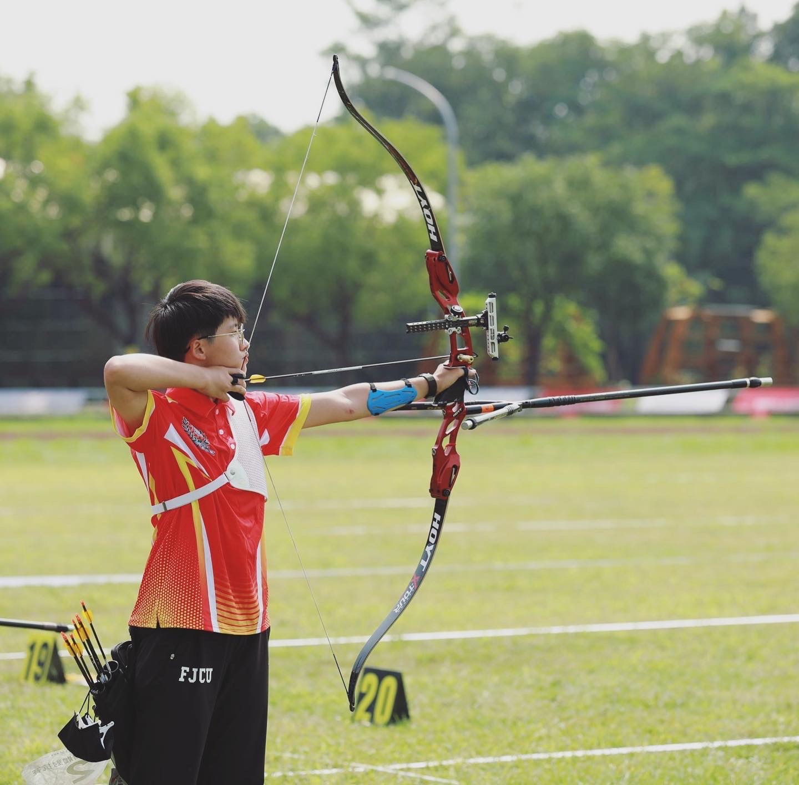

動機
射箭是錢坑
一把反曲弓是像拼圖一樣拼湊而成可以單獨更換各個部位，廠牌不限
弓本身的各部位從5000~50000不等
湊個齊全不含護具為9項左右
堪用的一整組全新器材4萬起跳上不封頂

Slide 4
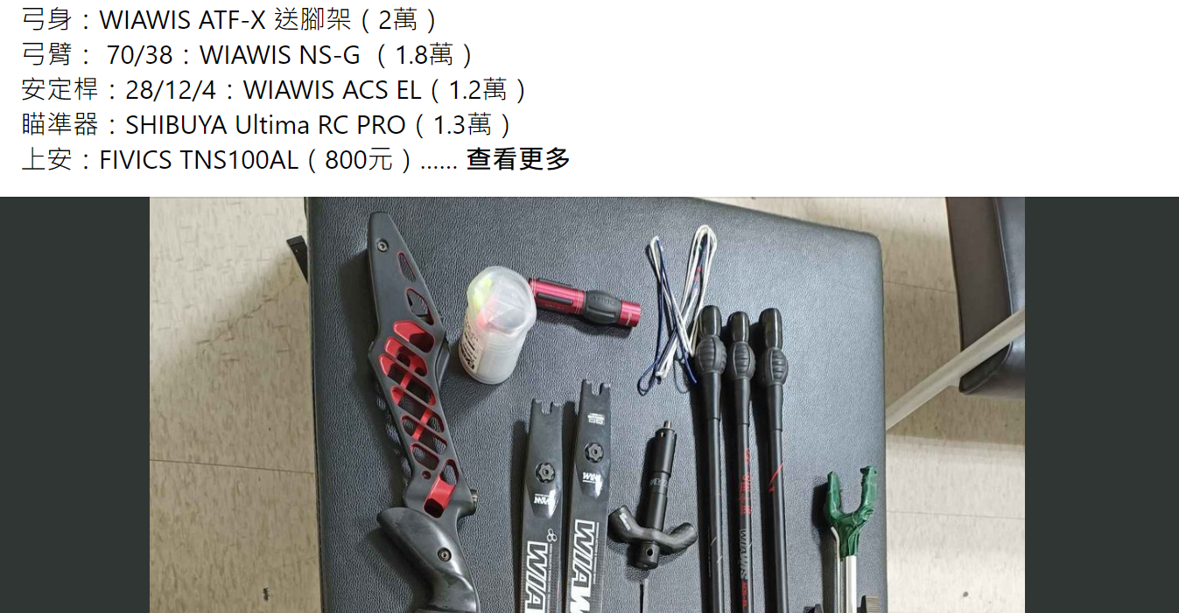
需求
是錢坑也容易被坑
在買來的東西不一定適用且價格昂貴之下，大家會尋求二手物品，目前多以臉書社團或小道消息來交易
想購買二手器材只能在
社團貼文裡慢慢翻
還會被坑

Slide 5
目的
讓買賣雙方有一個更方便媒合、搜尋的平台
提供新手基礎知識和價位觀念

Slide 6
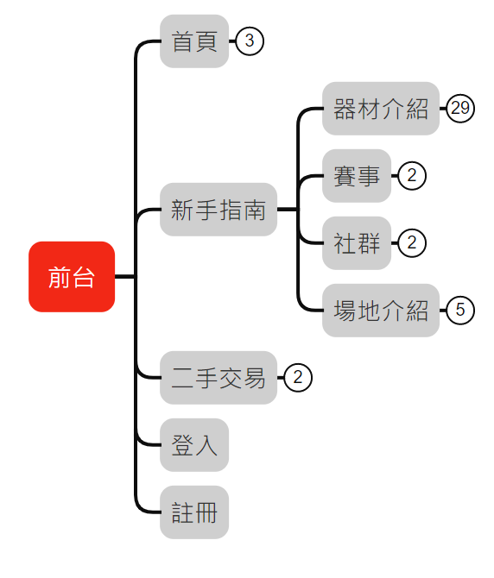
前台

Slide 7
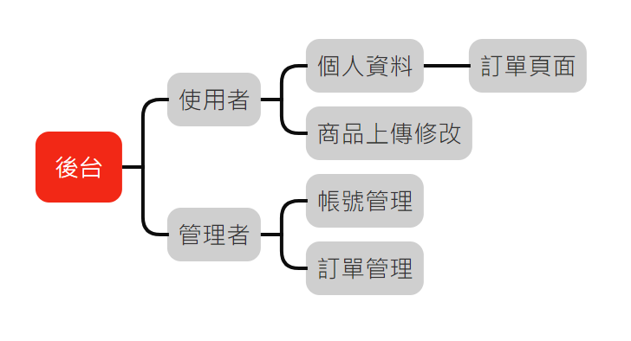
後台

Slide 8
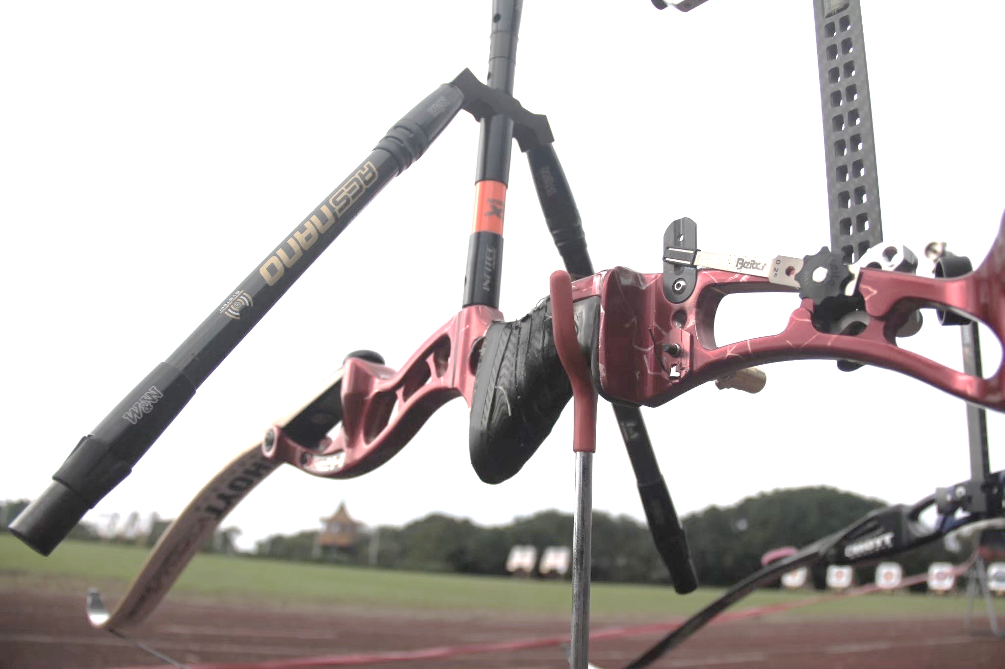
網站架構

Slide 9
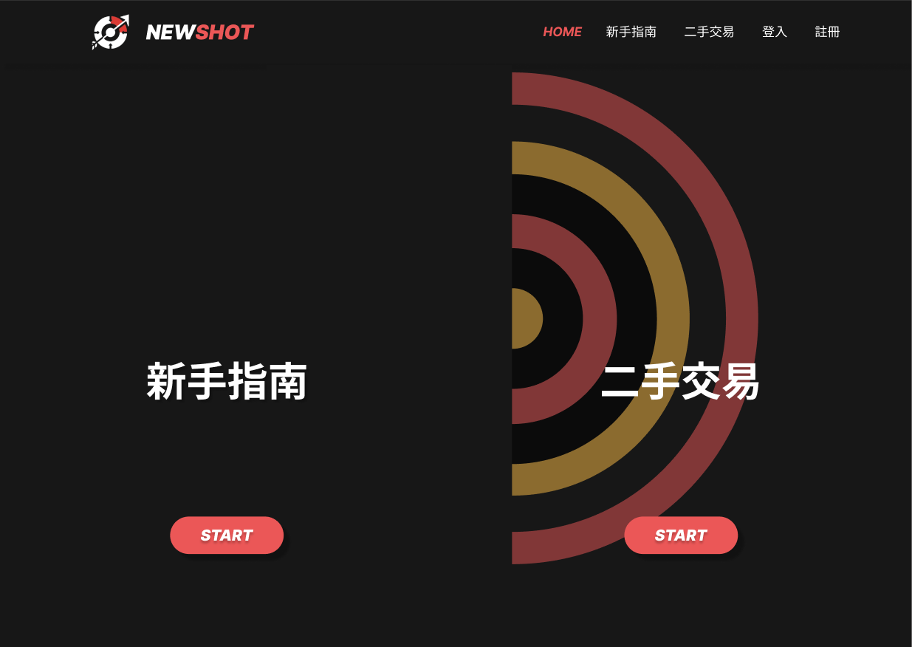
首頁

Slide 10
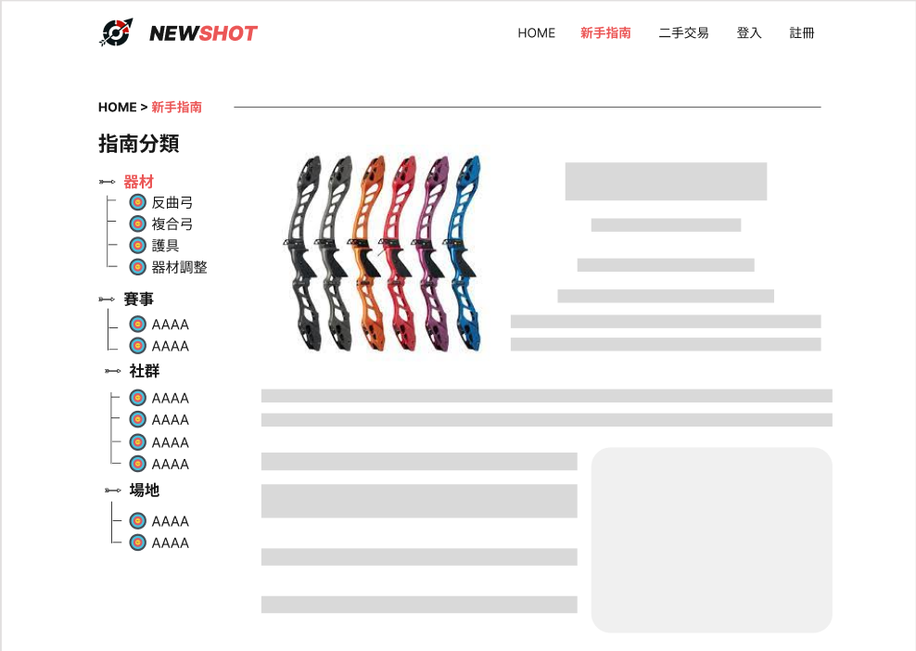
使用者/器材介紹

Slide 11
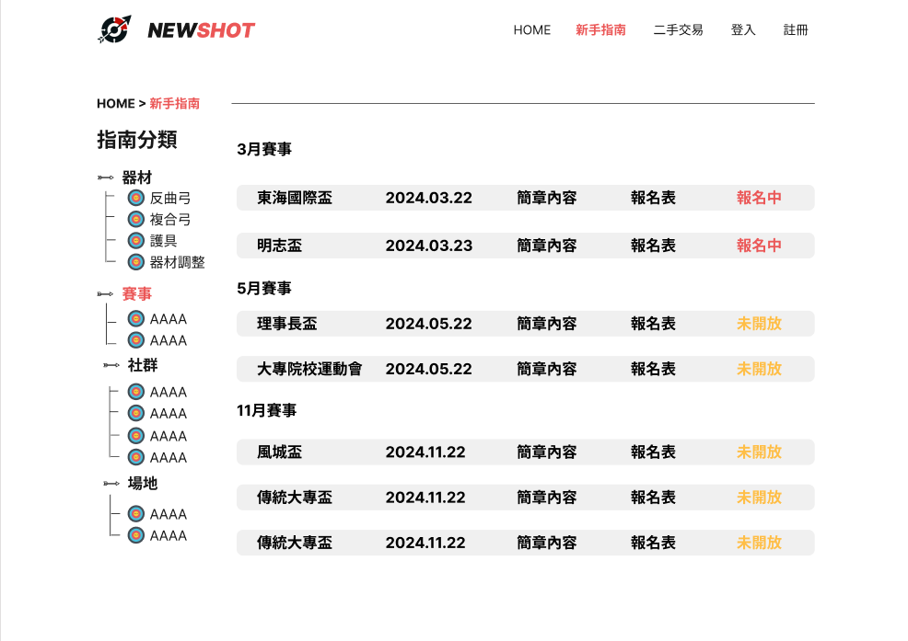
使用者/賽事介紹

Slide 12
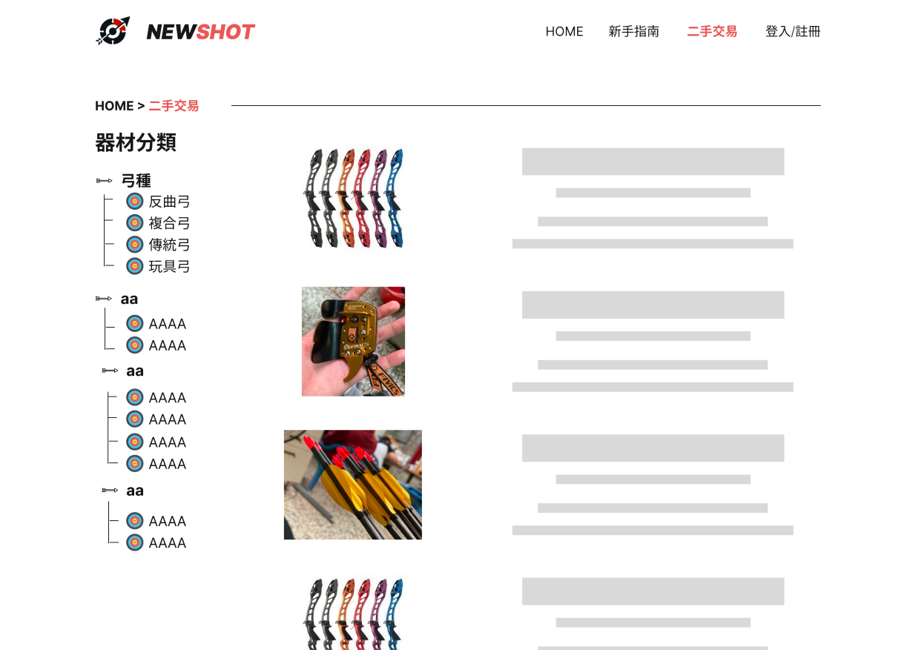
二手交易

Slide 13
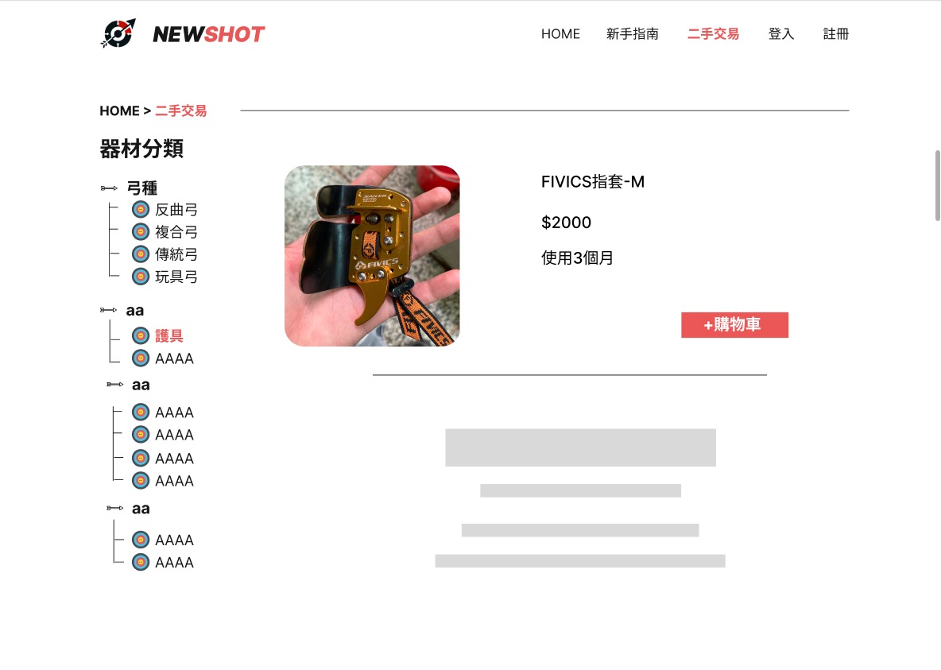
二手交易/商品

Slide 14
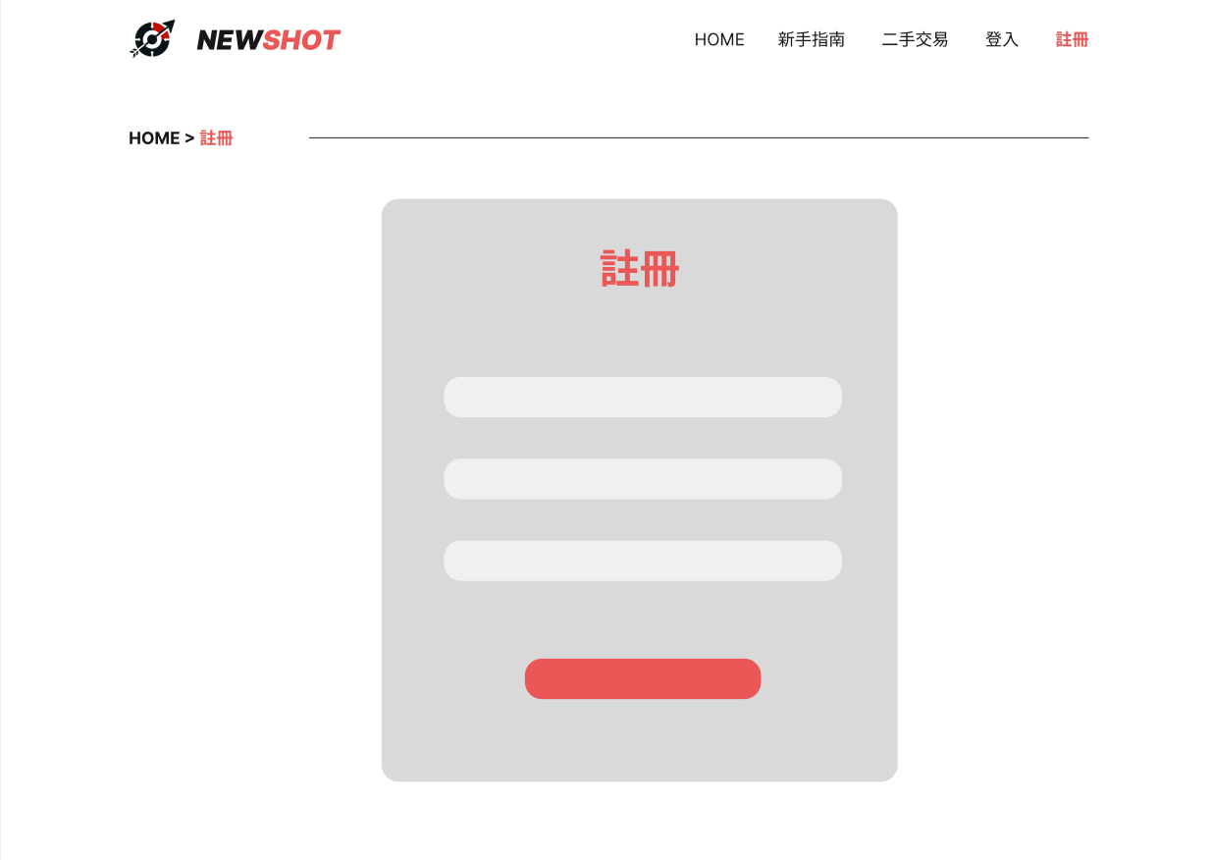
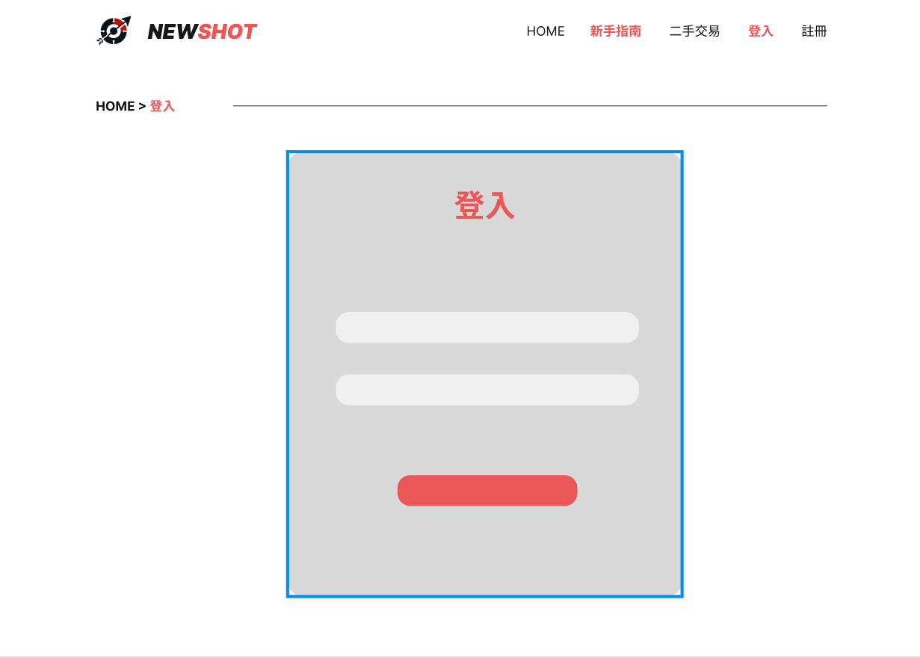
登入
註冊

Slide 15
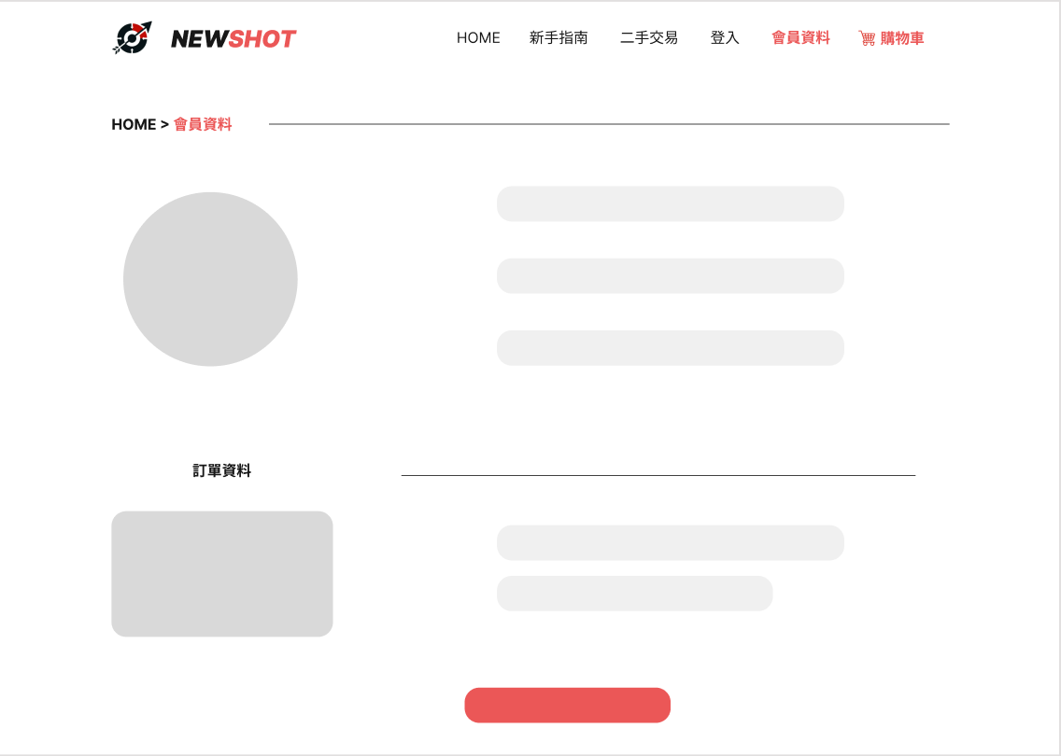
使用者/會員資料

Slide 16
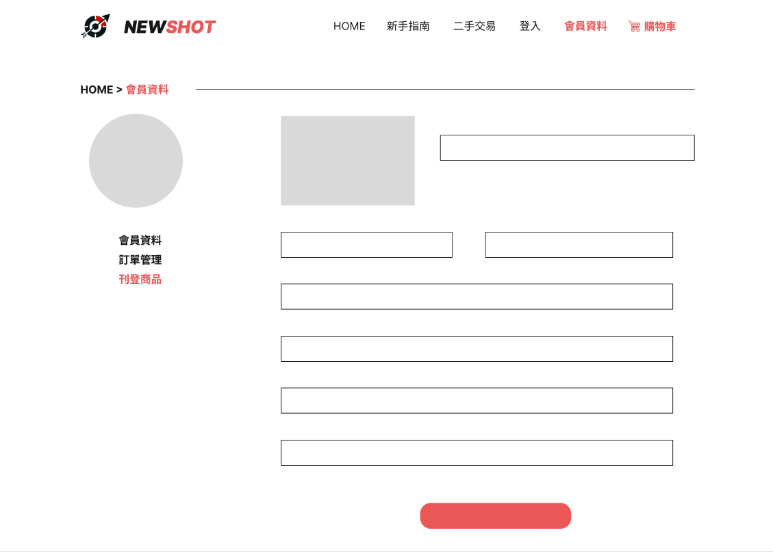
使用者/
商品刊登

Slide 17
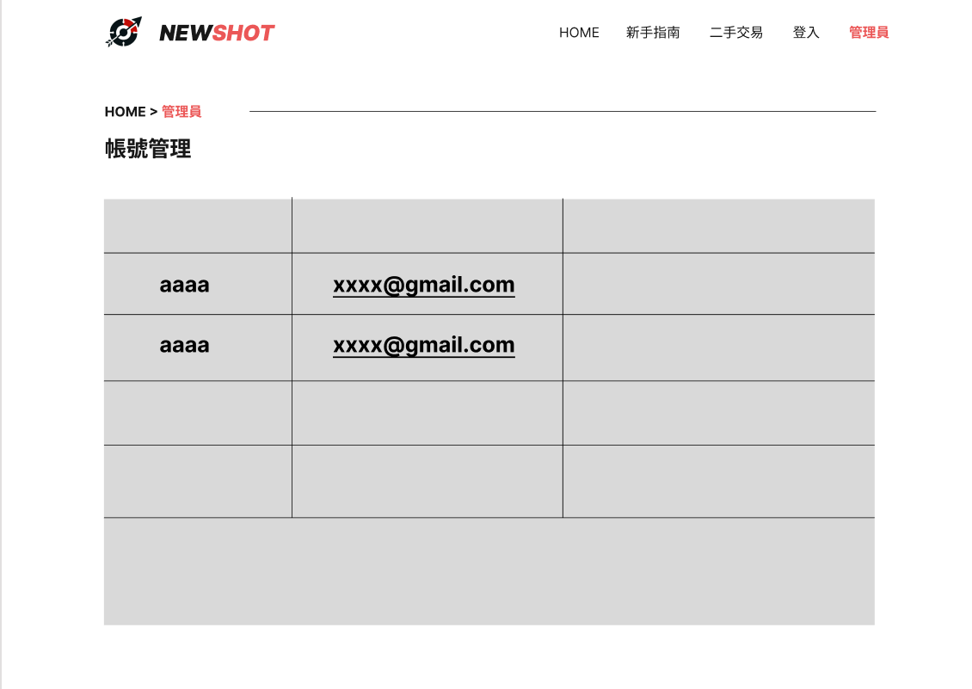
管理員/
帳號管理

Slide 18
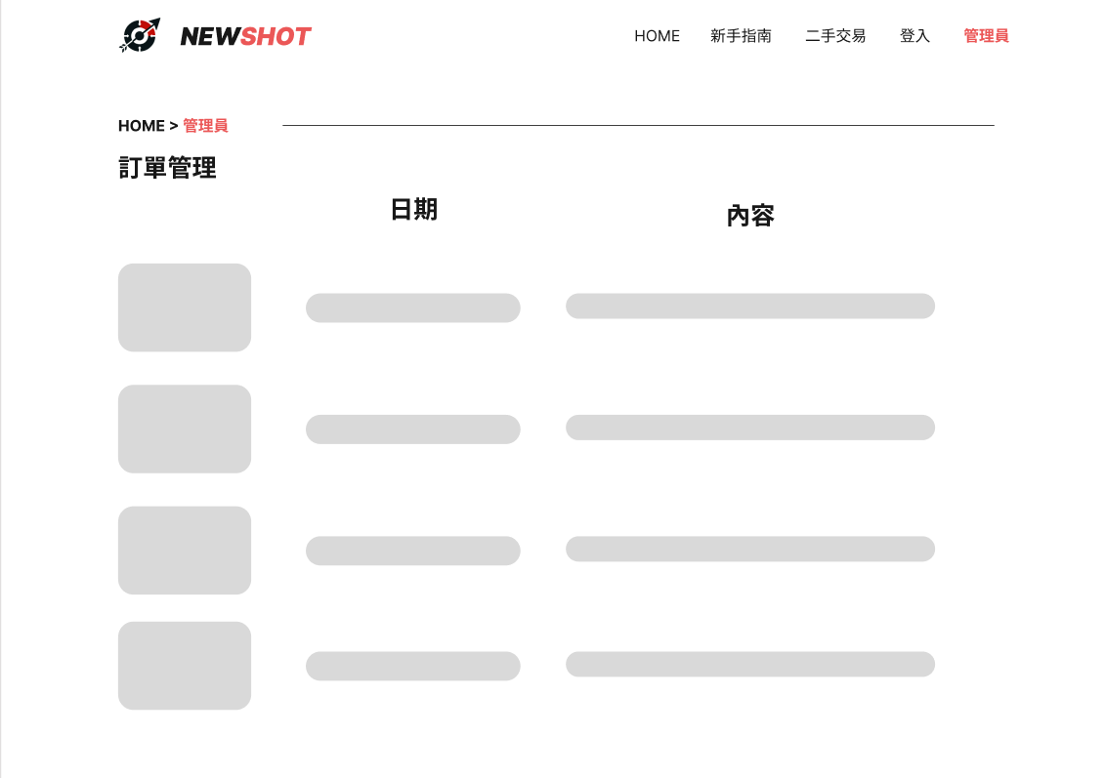
管理員/
訂單管理

Slide 19

網站配色

Slide 20






使用技術

Slide 21
專題有夢，築夢踏實
我有很多想法但不見得做得出來

